Slide 1
Proyecto final
Nicolás oriol Sengáriz
4geeks

Slide 2
índice
Incidente de seguridad
Pentesting
Plan de respuesta
SGSI

Slide 3
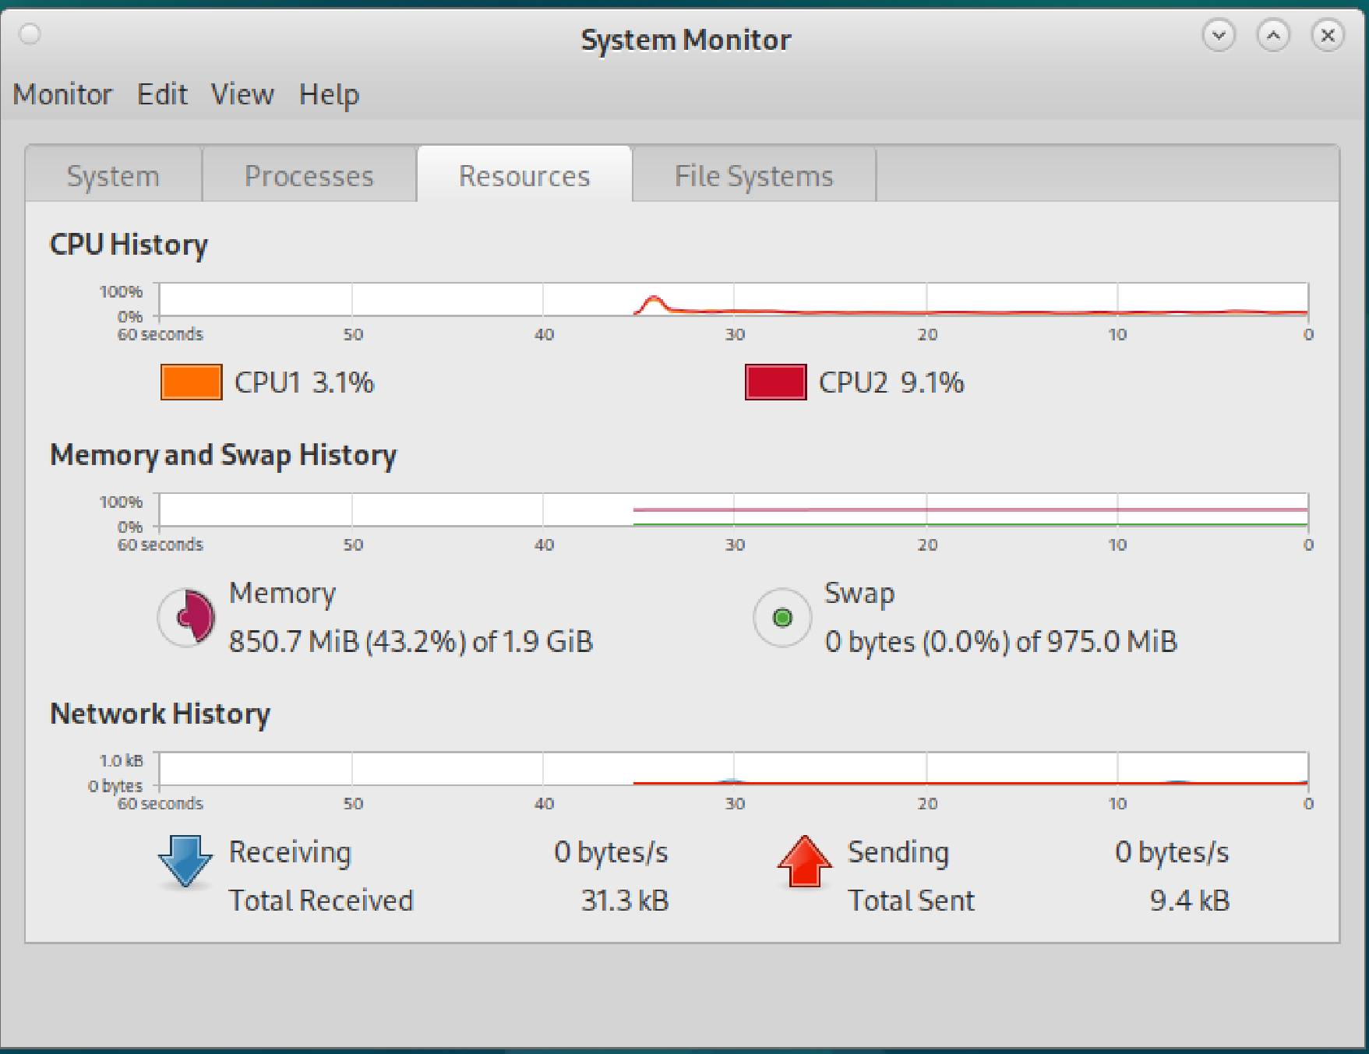

Incidente de Seguridad: procesos en ejecución

Slide 4
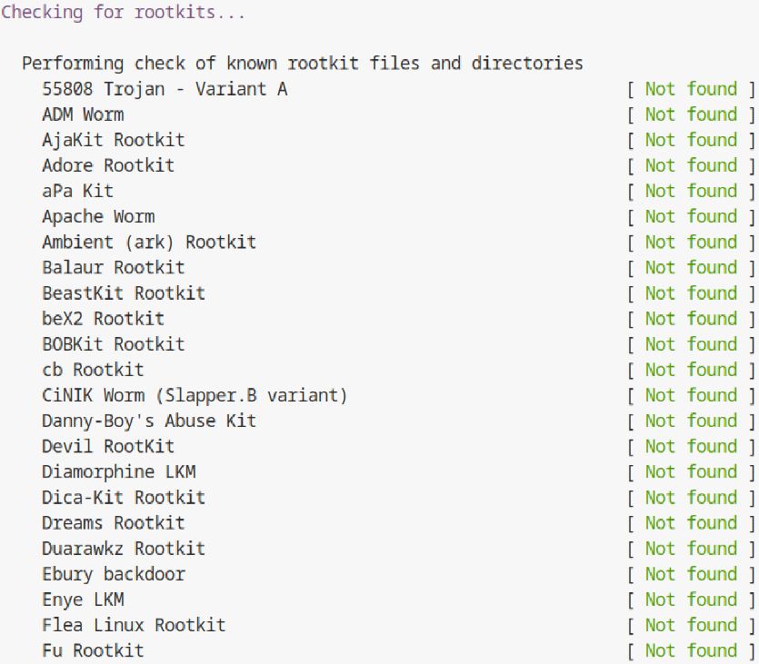

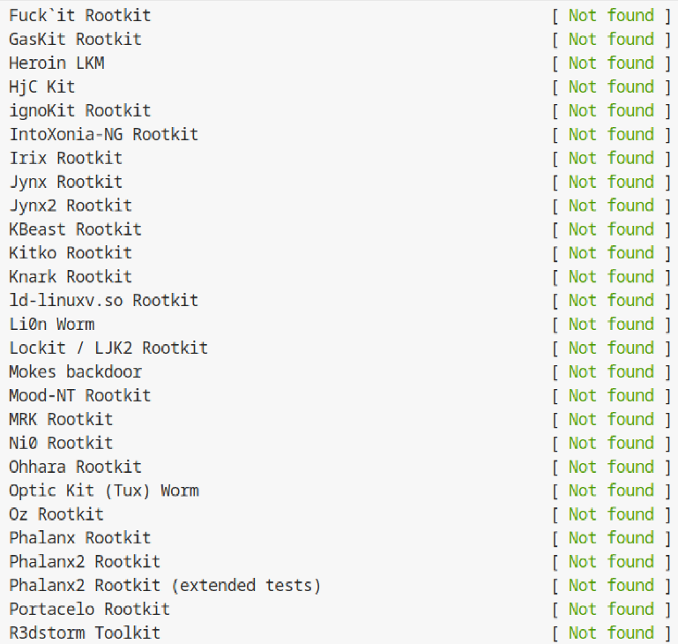
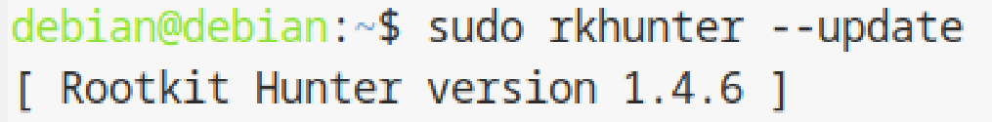
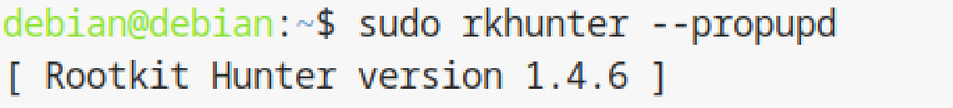
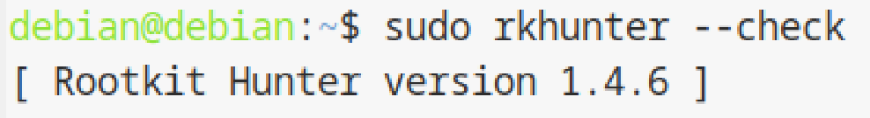
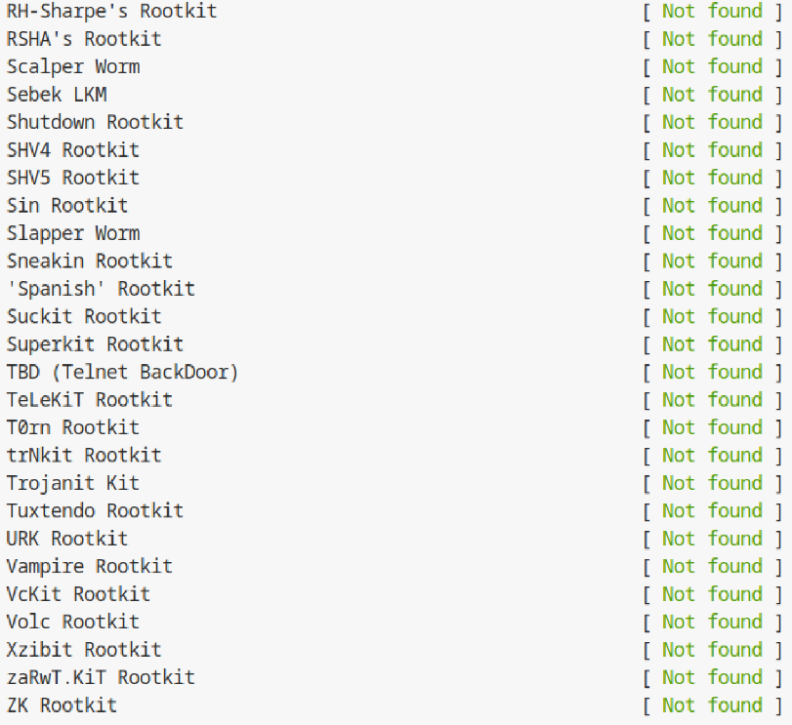
Incidente de Seguridad: escaneo de rootkit
1
2
3
4

Slide 5
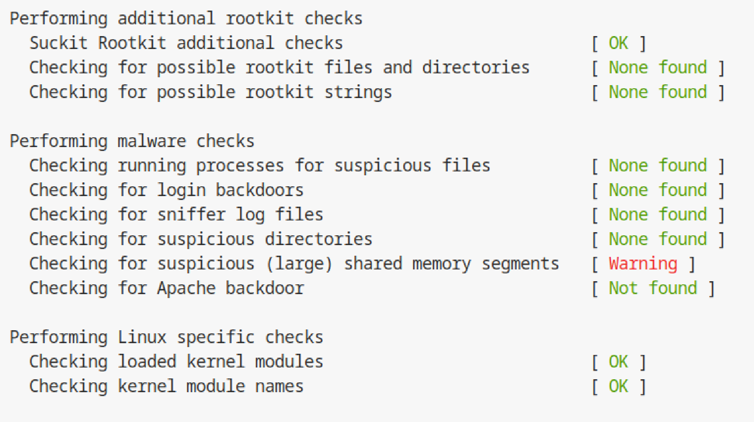
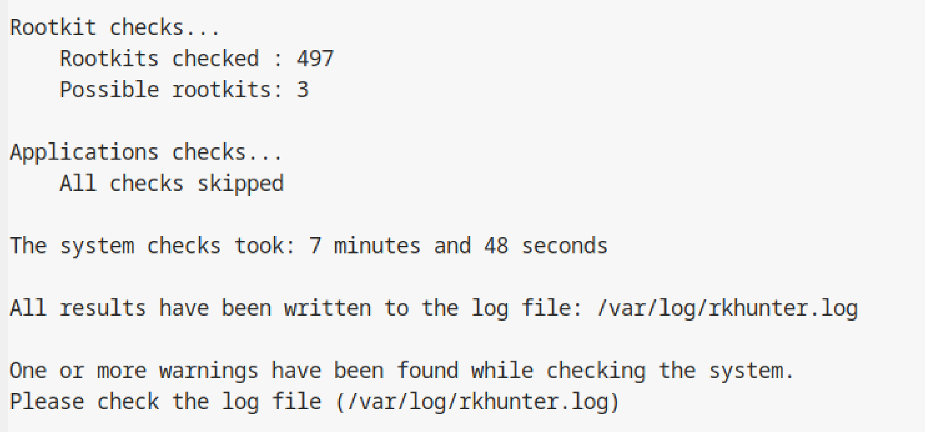

Incidente de Seguridad: escaneo de rootkit

Slide 6
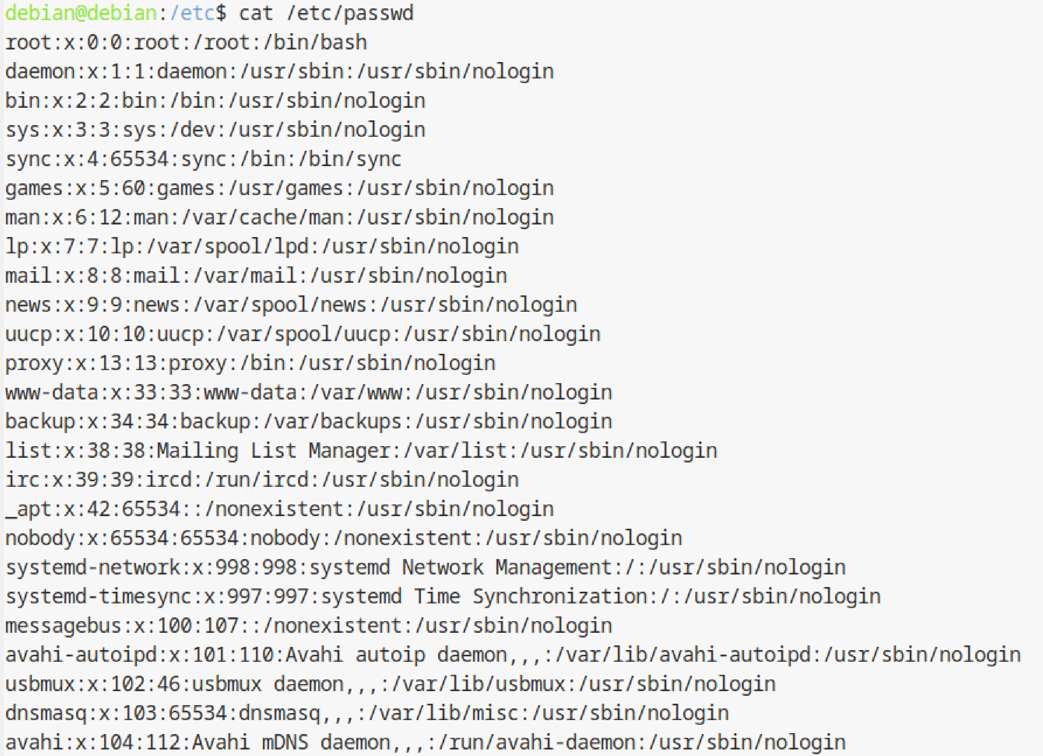
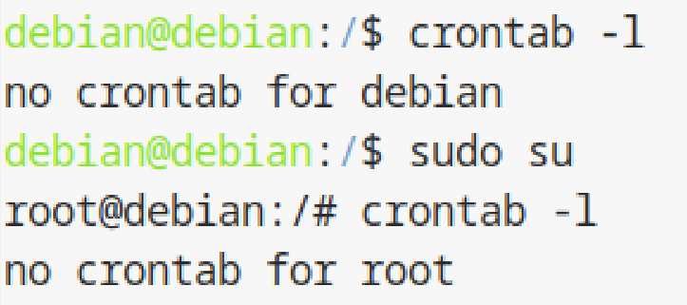
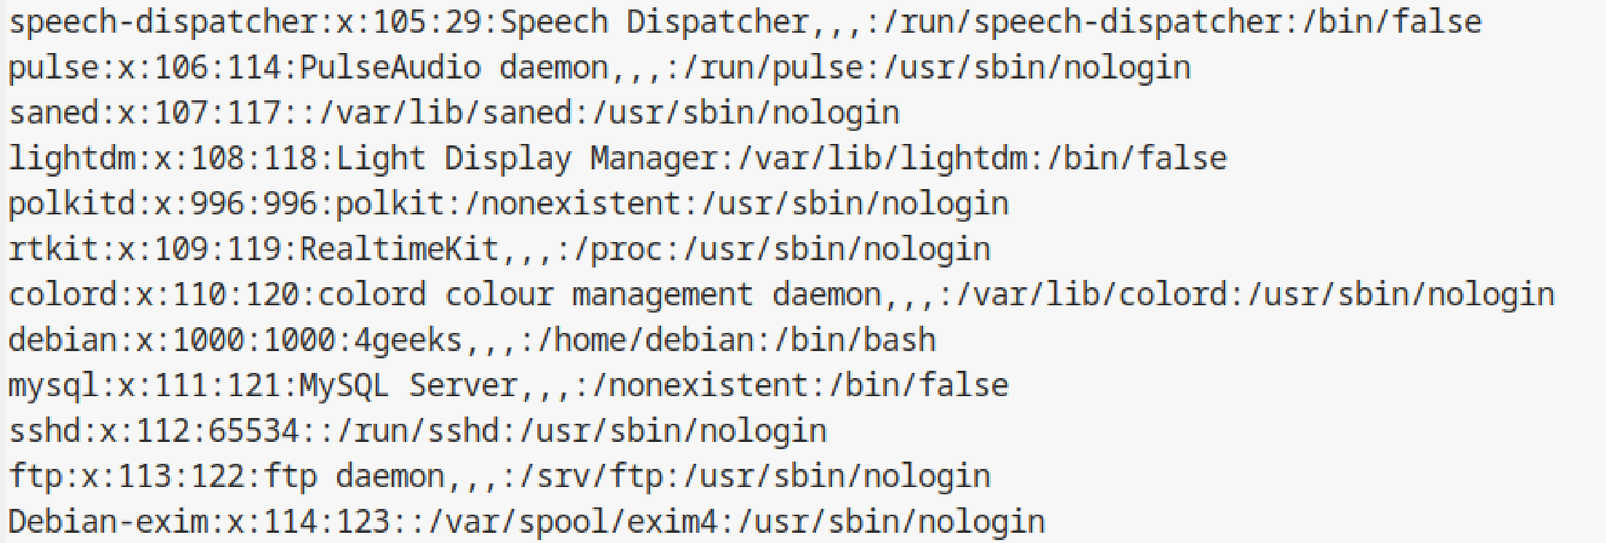
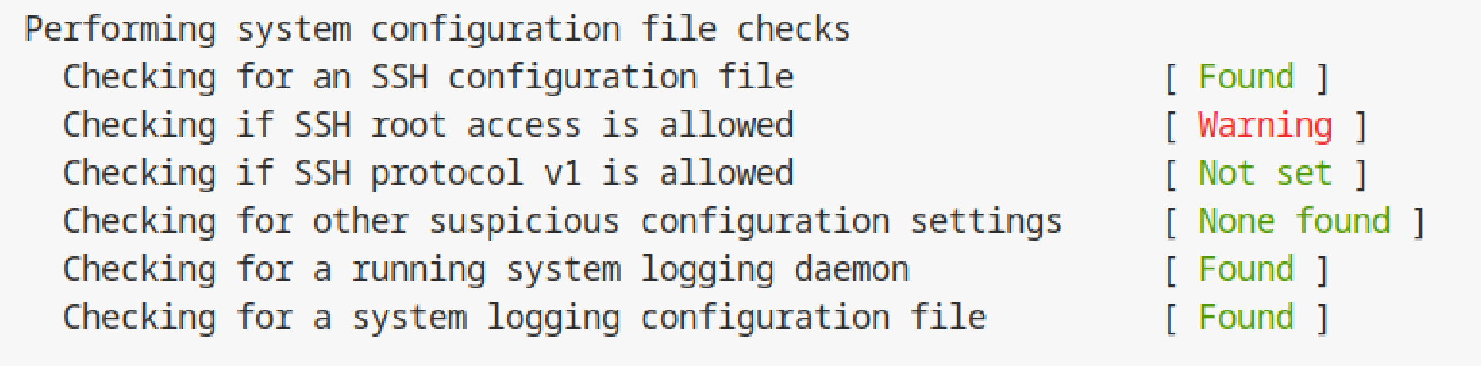
Incidente de Seguridad: identificación de cambios

Slide 7

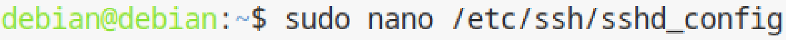

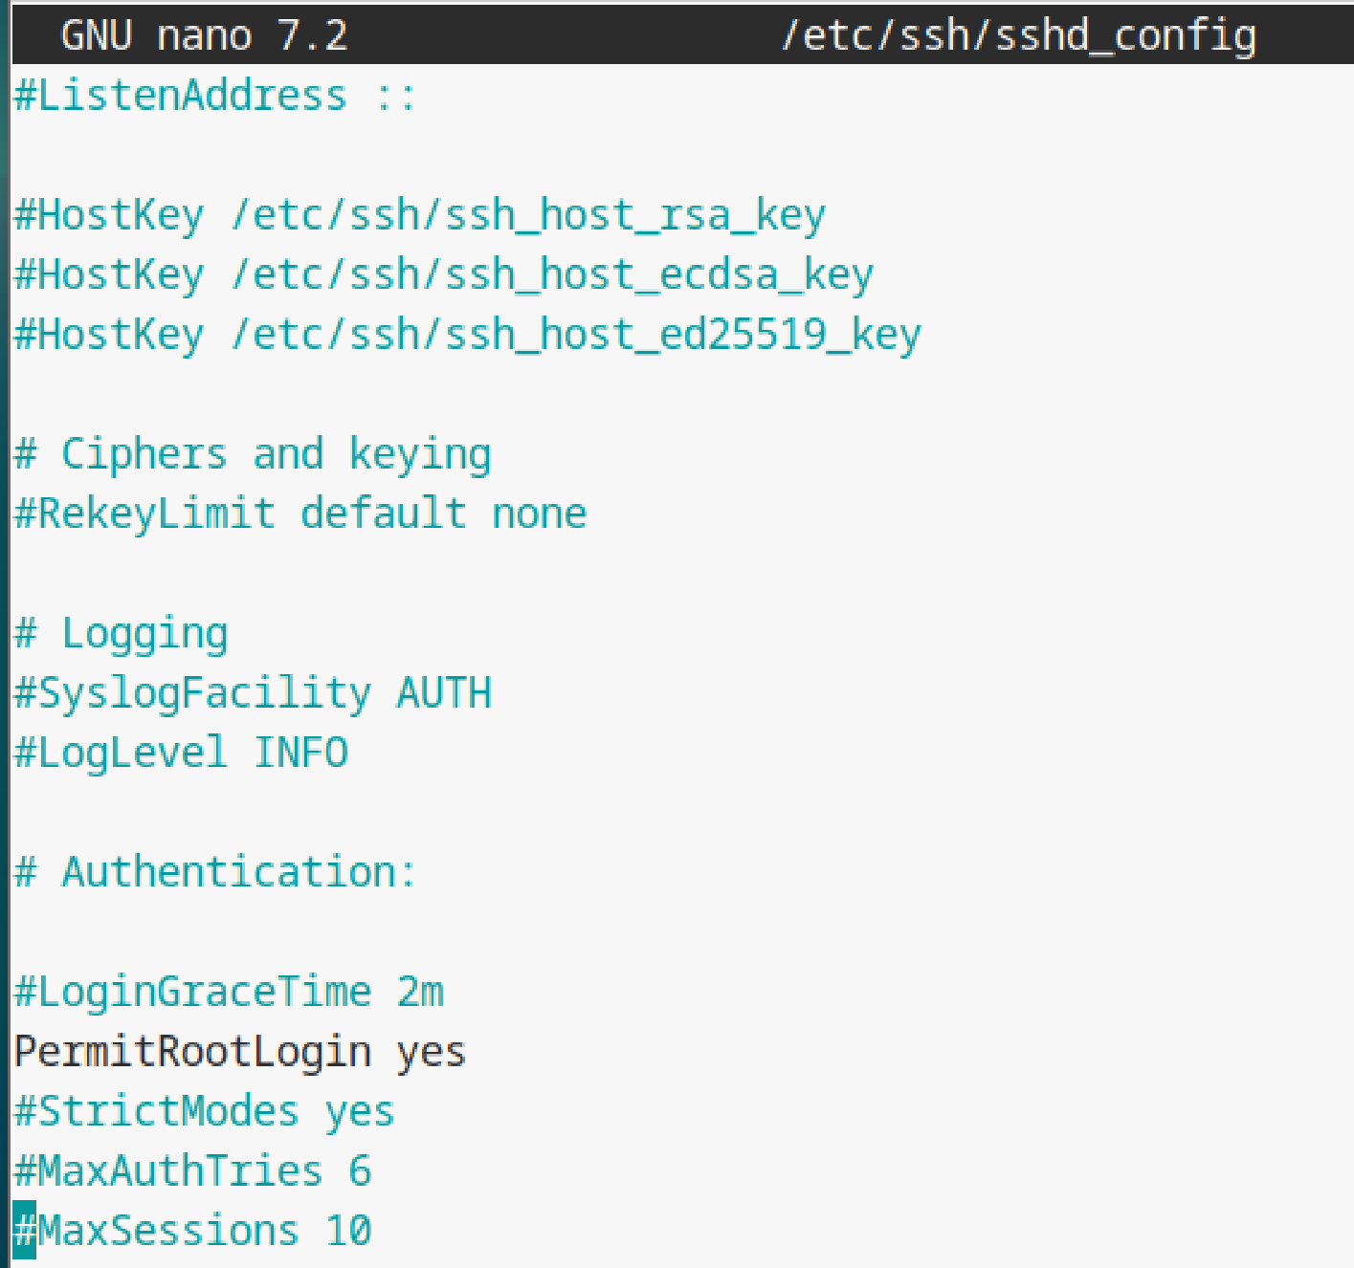
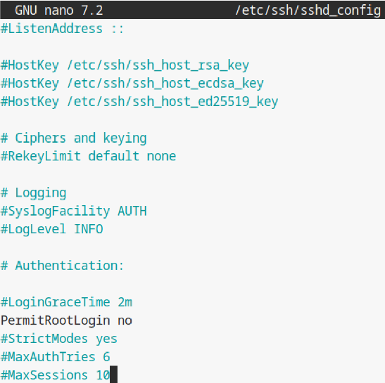
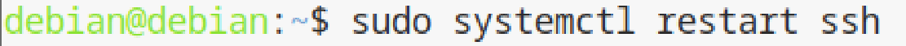
Incidente de Seguridad: actualización de seguridad
sudo ufw deny 21/tcp
o
sudo iptables -A INPUT -p tcp --dport 21 -j DROP

Slide 8
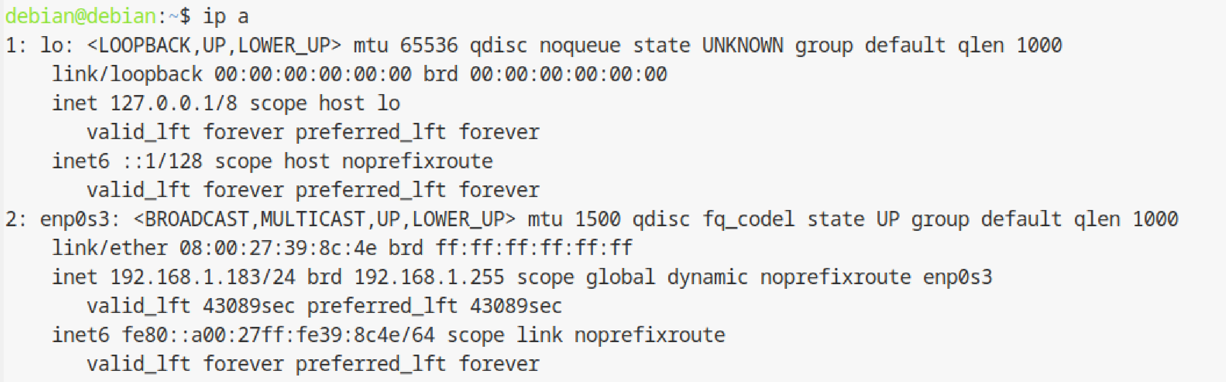
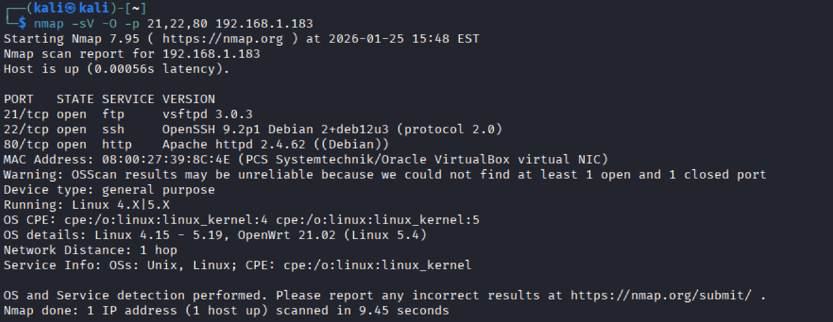
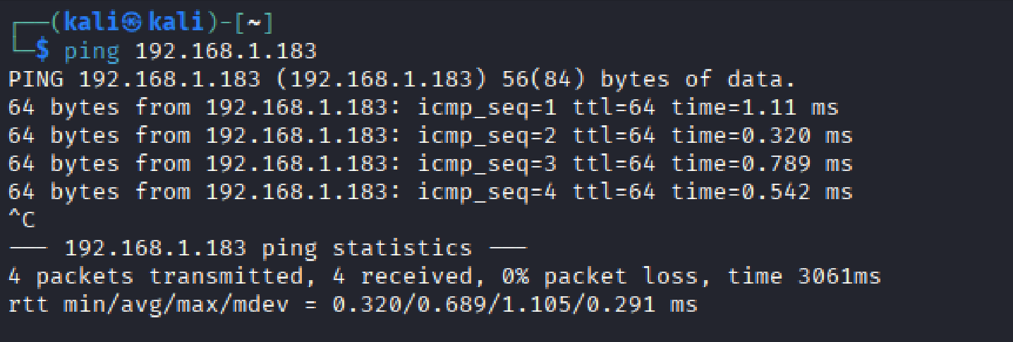
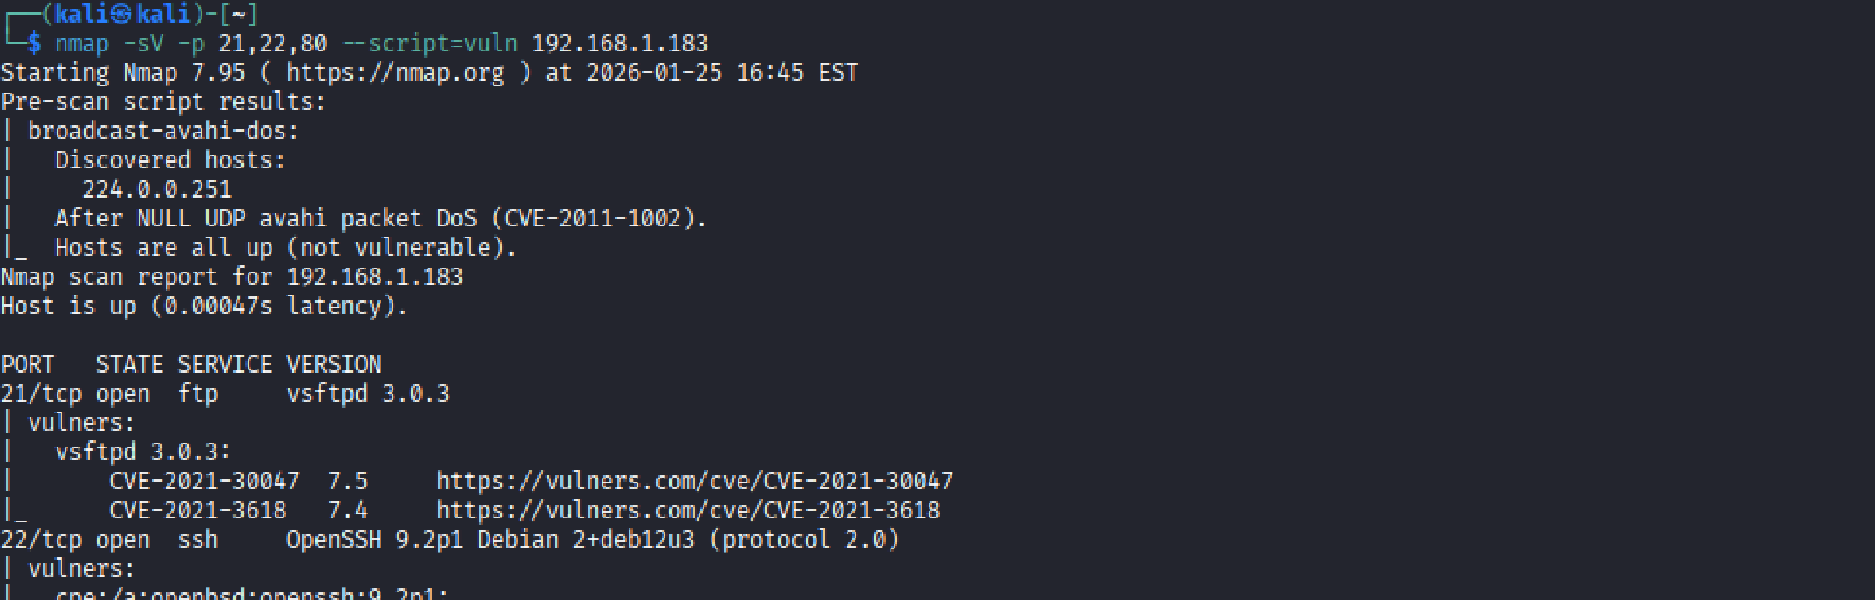
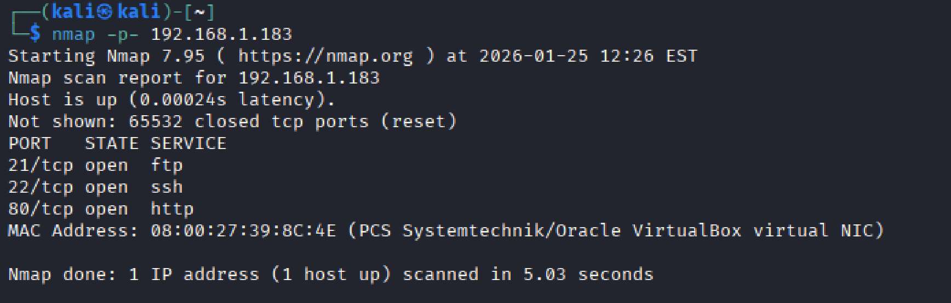
Pentesting: fase de reconocimiento
1
4
2
5
3

Slide 9
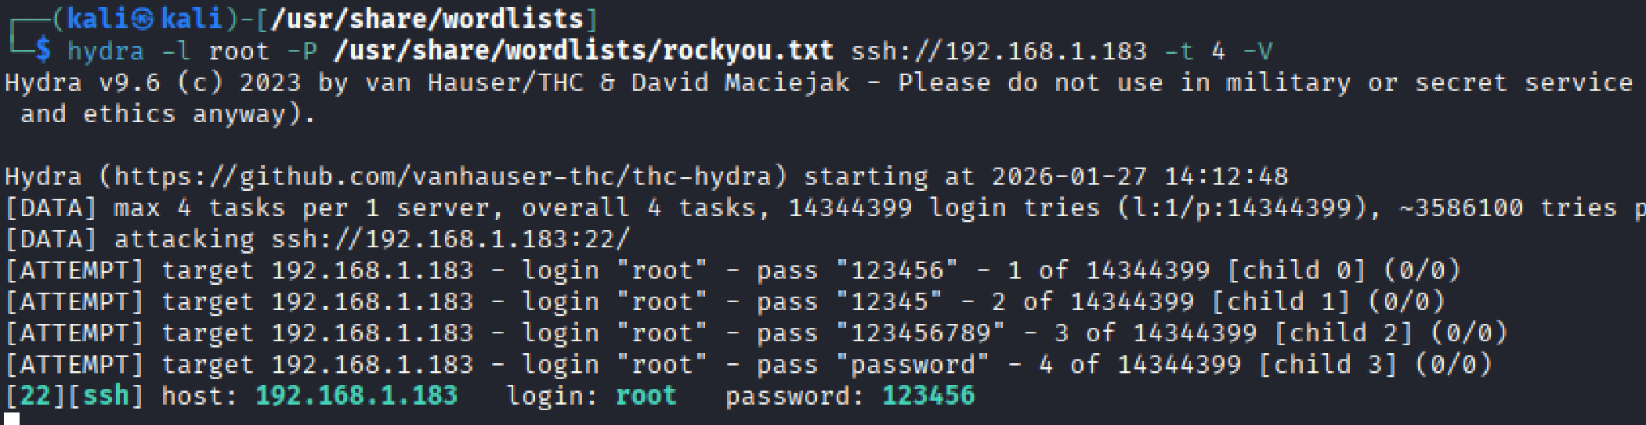
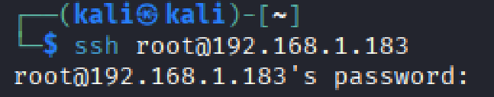
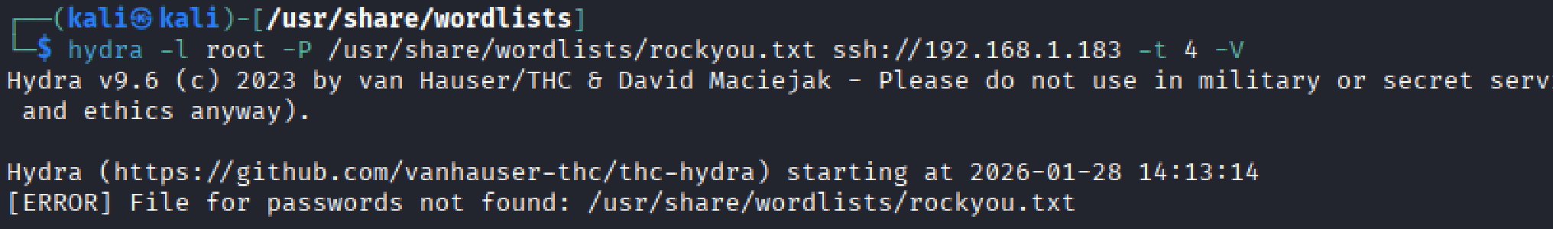
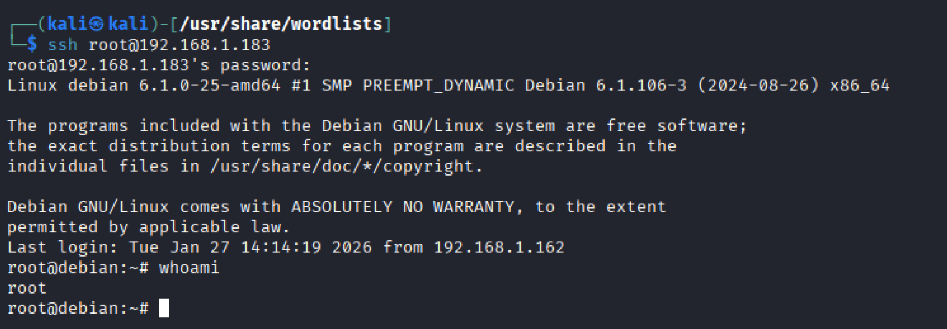
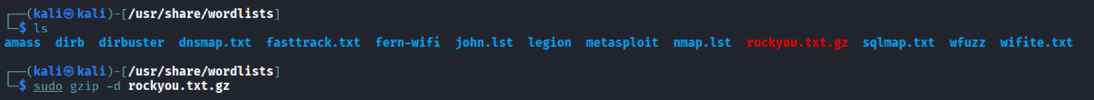
Pentesting: fase de explotación
1
4
2
5
3

Slide 10
Pentesting: propuesta de prevención
Contraseñas más fuertes
Puerto 22
Comprobar puertos 21 y 80
Firewall
Mínimo privilegio

Slide 11
Plan de respuesta: Plan de respuesta según nist
Detección
EDR conectados a SIEM
IDS/IPS
Monitoreo 24/7
Contención
Identificar y asilar el equipo
Adquisión en caliente
Eliminación
Eliminar componentes y tareas programadas
Cambio de contraseñas
Recuperación
Una vez limpio se restaura desde los backups
Comprobación de correcto funcionamiento de los sistemas

Slide 12
Plan de respuesta
Respuesta a un ataque
EDRs conectados a SIEM y monitoreo 24/7
Aislar
Vector de entrada
CISO
Mejorar la ciberseguridad
Protección de datos
Backups
3-2-1
Cifrar todo (AES-256 y TLS/SSL)
Mínimo privilegio
MFA

Slide 13
SGSI: Alcance del sgsi
Activos de información
Límites físicos
Limites virtuales
Partes interesadas
Alcance SGSI

Slide 14
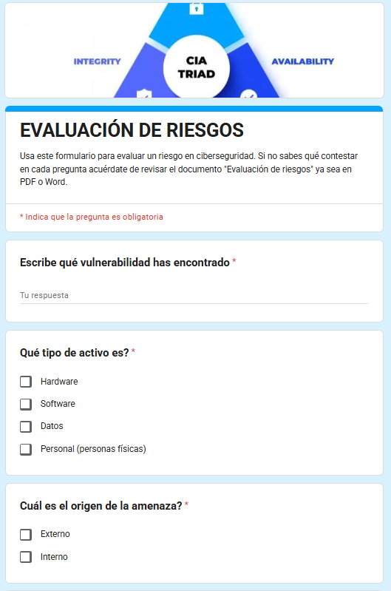
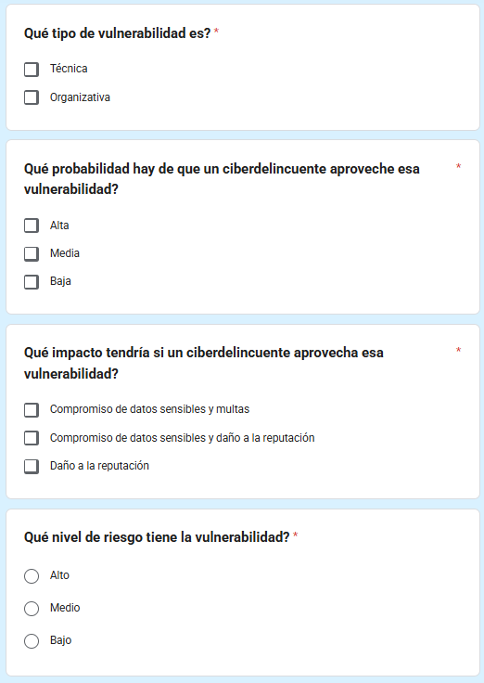
SGSI: evaluación de riesgos
Clasificación de activos
Origen de amenazas potenciales
Tipo de vulnerabilidad
Probabilidad
Impacto
Nivel de riesgo
Metodología de evaluación de riesgos

Slide 15
SGSI: selección de controles
Normas relevantes
Selección de controles
Documentación de la implementación de los controles
Planificación de la implementación

Slide 16
SGSI: políticas y procedimientos de seguridad
Política de Seguridad
Política de Control de Acceso y Gestión de Identidades
Plan de Respuesta a Incidentes
Política de continuidad y copias de seguridad (Backups)
Programa de concientización y cultura de ciberseguridad
Control y revisión de documentos

Slide 17
SGSI: roles y responsabilidad
CISO
Equipo de ciberseguridad
CERT

Slide 18
SGSI: MONITOREO Y MEDICIÓN DE LA EFECTIVIDAD DEL SGSI
Monitoreo continuo
Revisiones periódicas
Análisis de eficacia

Slide 19
SGSI: KPIs
Indicador | Objetivo
Tiempo Medio de Respuesta (MTTR) | Tiempo promedio para mitigar o resolver un incidente una vez detectado.
Eficacia de los backups | % de restauraciones exitosas durante las pruebas trimestrales.
Frecuencia de incidentes críticos | Cantidad de brechas de seguridad que impactaron la disponibilidad del negocio.
Indicador | Objetivo
Porcentaje de Parcheo | % de activos críticos actualizados en menos de 48h desde el aviso.
Densidad de Vulnerabilidades | Número de vulnerabilidades críticas abiertas por cada 100 activos.
Tiempo Medio de Detección (MTTD) | Tiempo promedio desde que ocurre un incidente hasta que el equipo lo identifica.
Indicador | Objetivo
Tasa de éxito en Phishing | % de empleados que "caen" en simulacros internos de correos maliciosos.
Nivel de capacitación | % de la plantilla que ha completado la formación anual de seguridad.
Cumplimiento de los proveedores | % de proveedores críticos que han firmado y cumplen los acuerdos de seguridad (SLAs).

